Slide 1
3차 추계 프로젝트
웹 메신저 ON
2020. 11. 19.
BIG HIT | 여윤모. 정현수. 김건희. 이상녕. 김영은. 김재훈

Slide 2
01
주제선정 및 기능요약
02
WBS
03
개발환경
Index
04
테이블 정의서 & ERD
05
요구사항정의서 & 기본설계서
06
개발 아키텍처: SPRING MVC
07
화면구성
08
시연
09
Q & A

Slide 3
01
주제선정 및 기능요약

Slide 4

주제선정
01
ON

Slide 5
기능요약
01
프로필
프로필 관리기능
로그인 / 로그아웃 / 회원가입 / 회원탈퇴 등
주요기능
워크스페이스
메신저
메신저 기능
각 스레드 댓글 및 반응 / 여러가지 상태 표시 / 스레드 공유
워크스페이스 기능
워크스페이스 별 계정관리 / 각 소단위 팀별 채널 생성 및 관리 / 스레드 즐겨찾기 고정

Slide 6
02
WBS

Slide 7
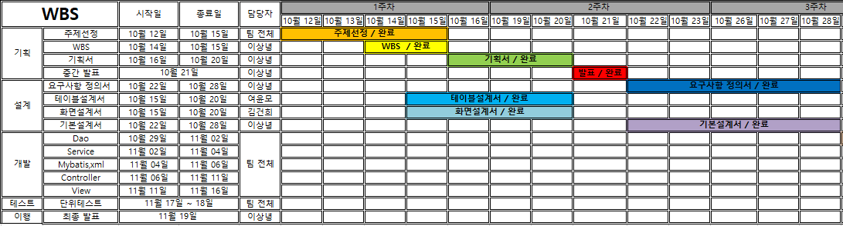
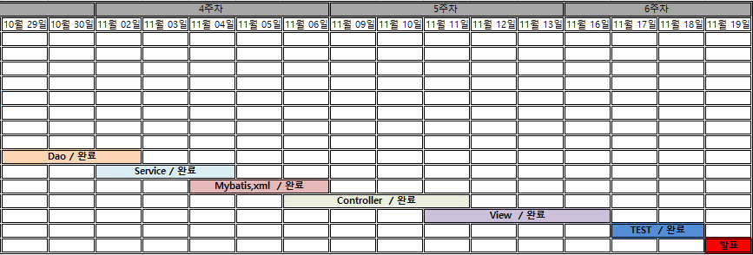
WBS
02

Slide 8
03
개발환경

Slide 9
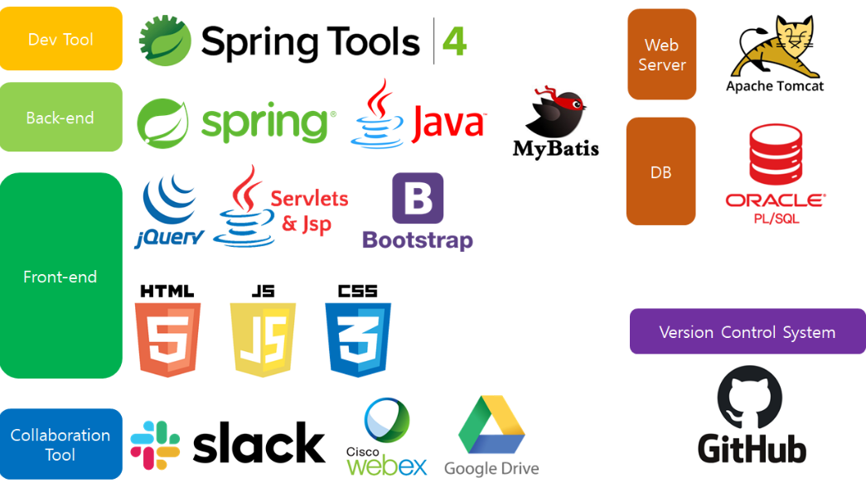



개발환경 및 개발 Tools
03

Slide 10
04
테이블 정의서 & ERD

Slide 11
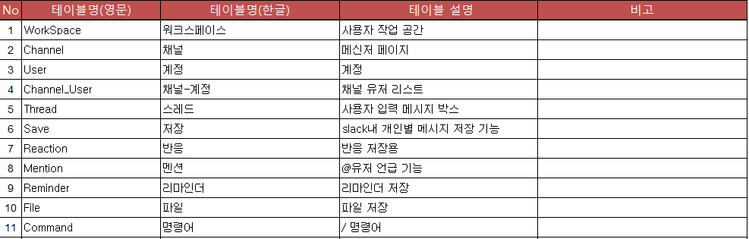
테이블 정의서
04

Slide 12
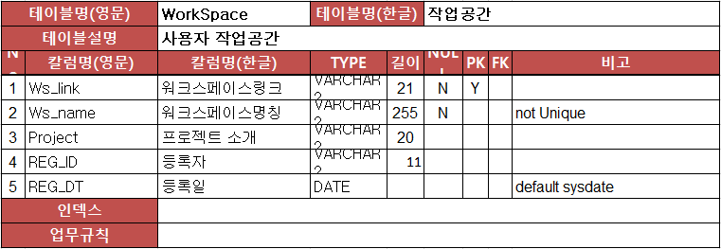
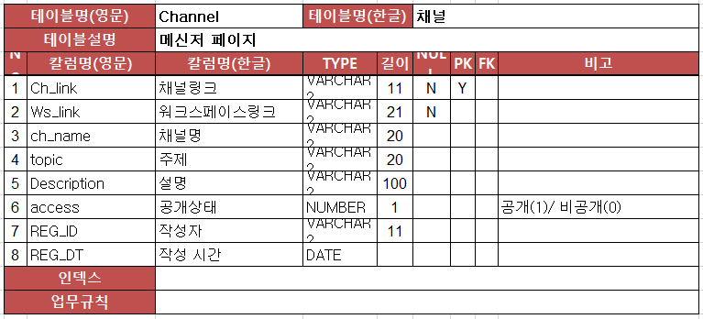
테이블 정의서
04

Slide 13
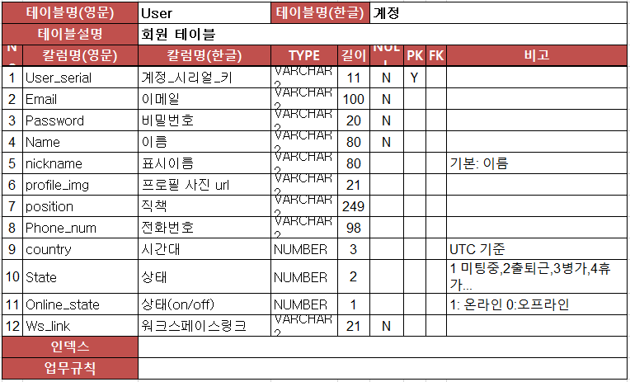
테이블 정의서
04

Slide 14
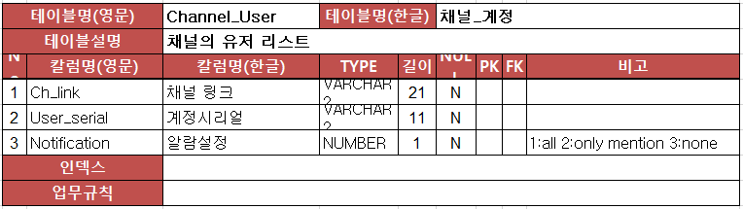
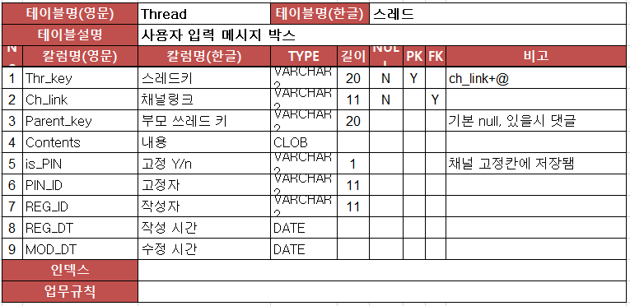
테이블 정의서
04

Slide 15
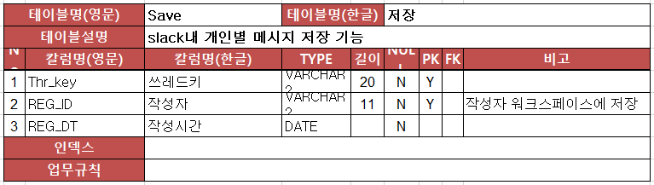
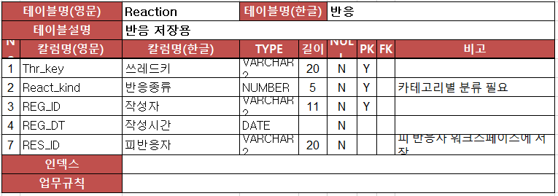
테이블 정의서
04

Slide 16
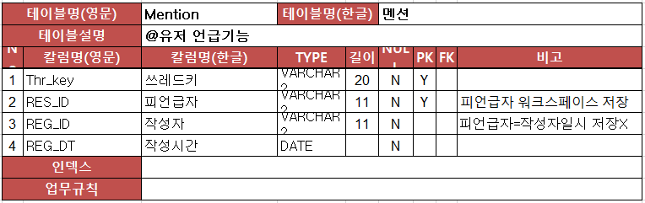
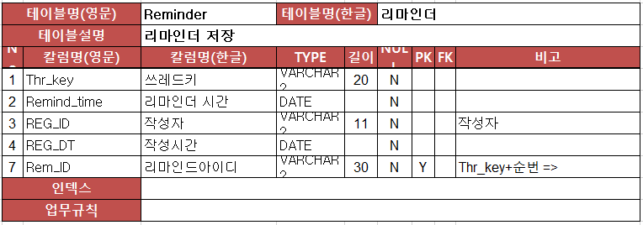
테이블 정의서
04

Slide 17
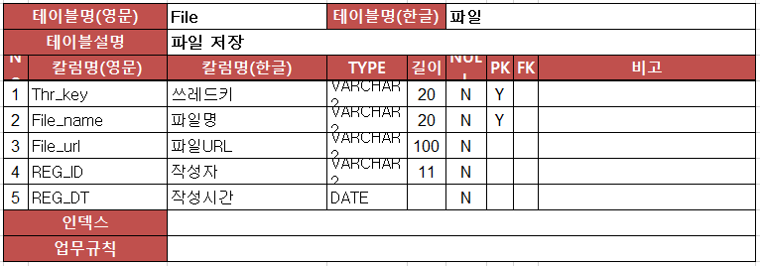
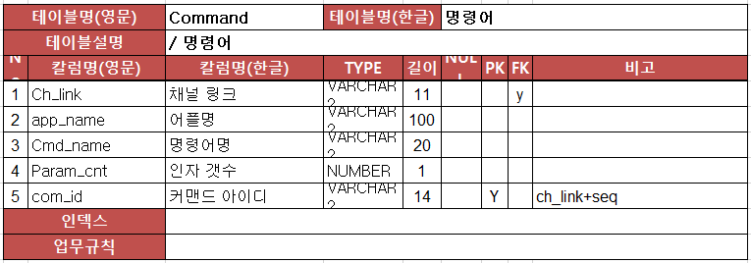
테이블 정의서
04

Slide 18
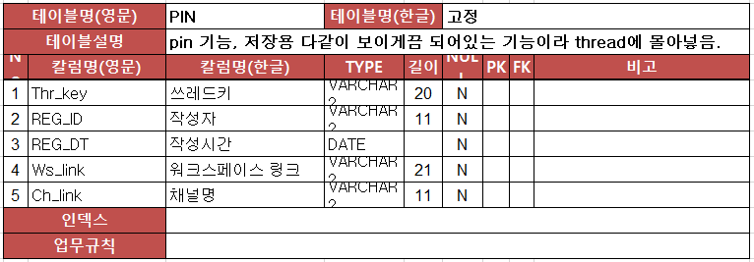
테이블 정의서
04

Slide 19
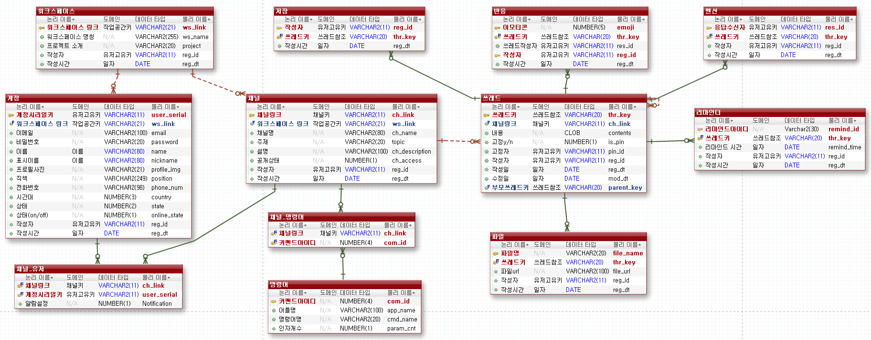
ERD
04

Slide 20
05
요구사항정의서 & 기본설계서

Slide 21
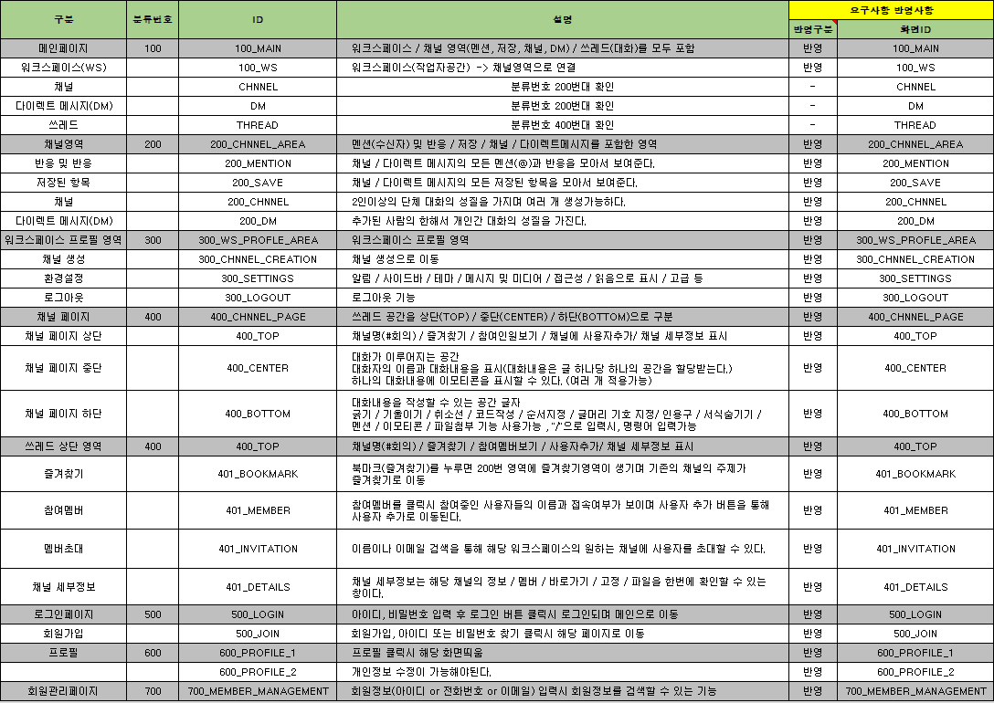
요구사항정의서
05

Slide 22
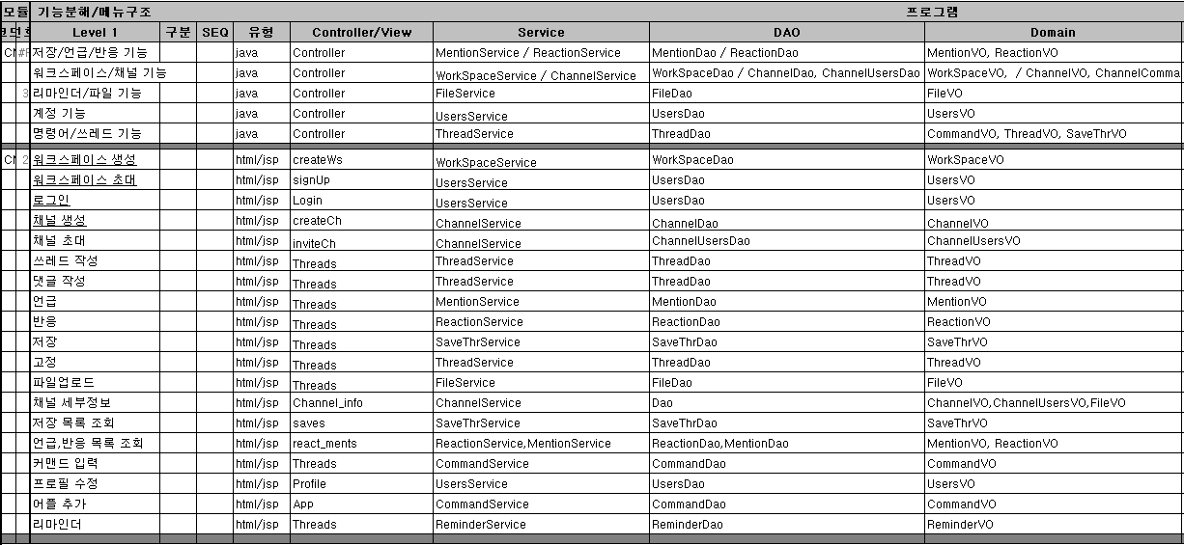
기본설계서
05

Slide 23
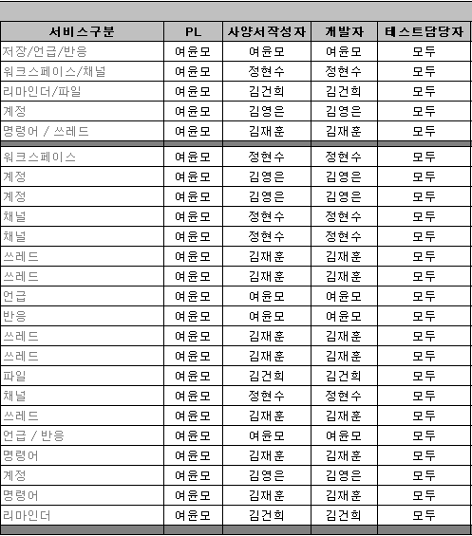
기본설계서
05

Slide 24
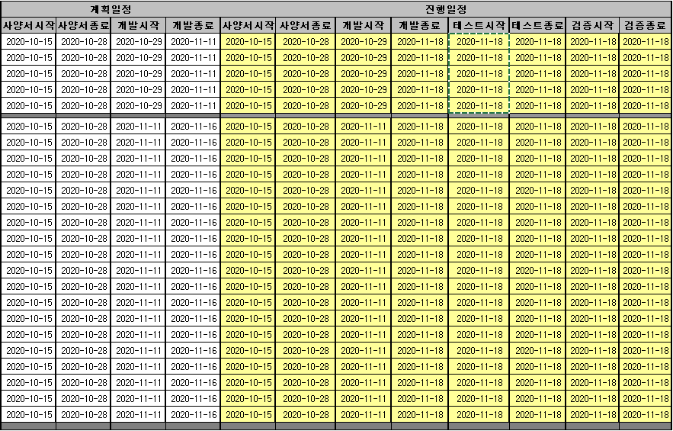
기본설계서
05

Slide 25
06
개발 아키텍처: SPRING MVC

Slide 26
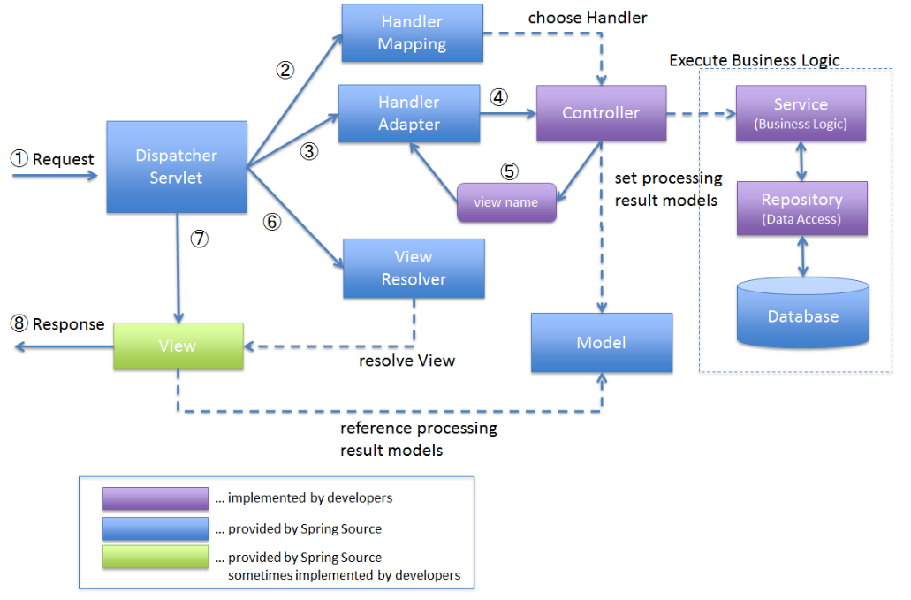
06
SPRING MVC

Slide 27
07
화면구성

Slide 28
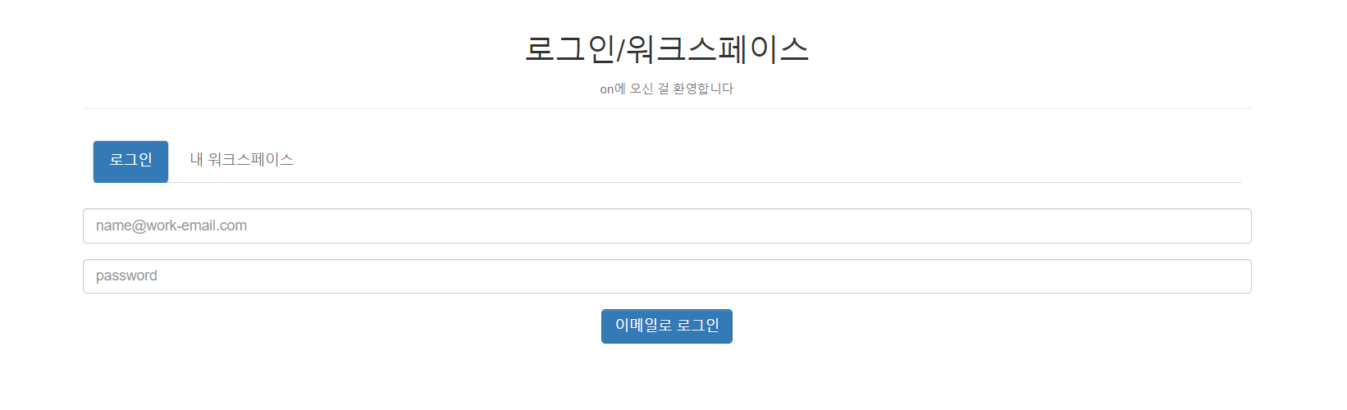
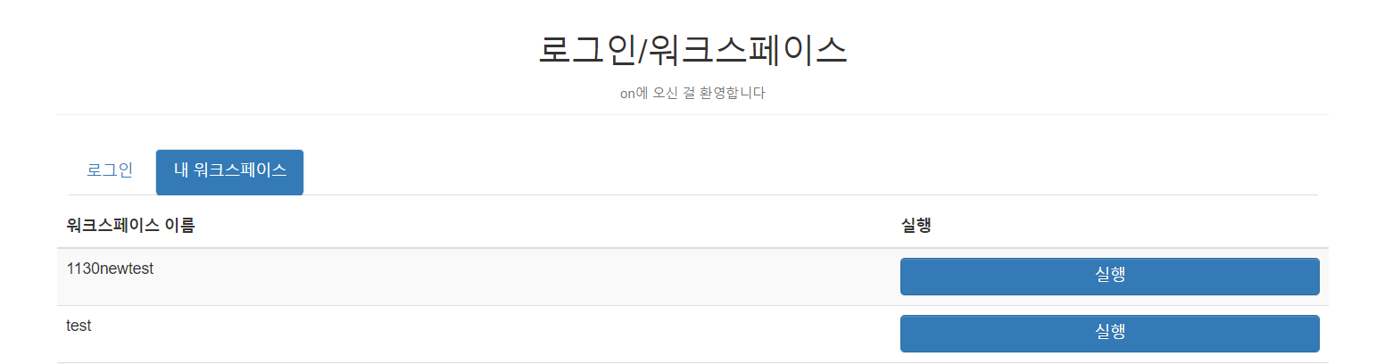
화면구성
07
로그인 및 워크스페이스 실행

Slide 29
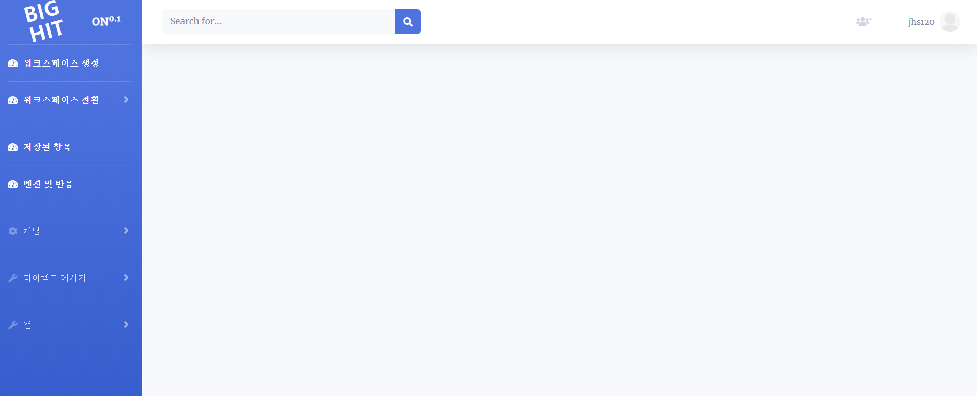
화면구성
07
ON 홈화면

Slide 30
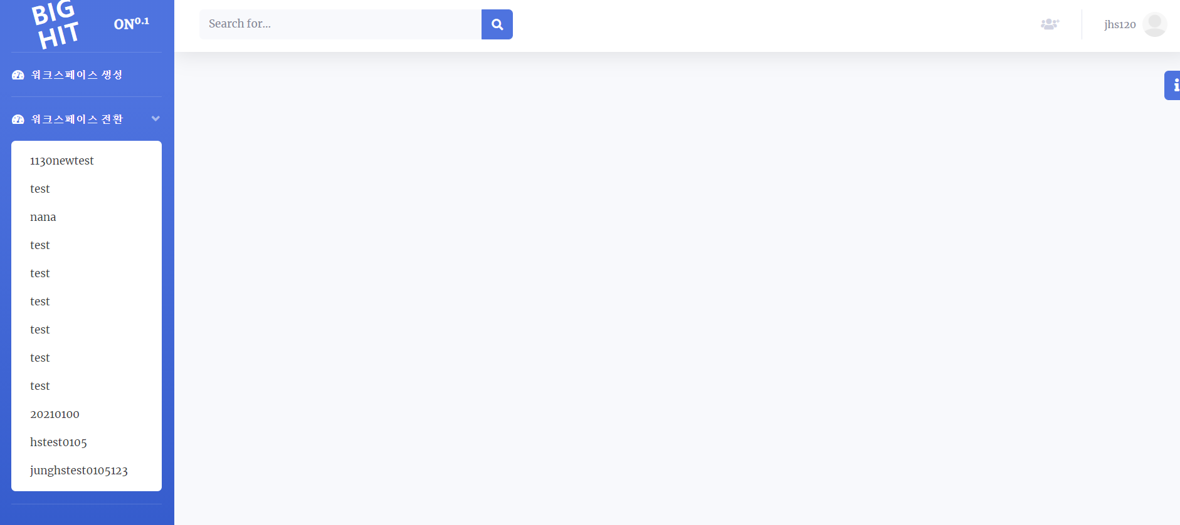
화면구성
07
워크스페이스 전환

Slide 31
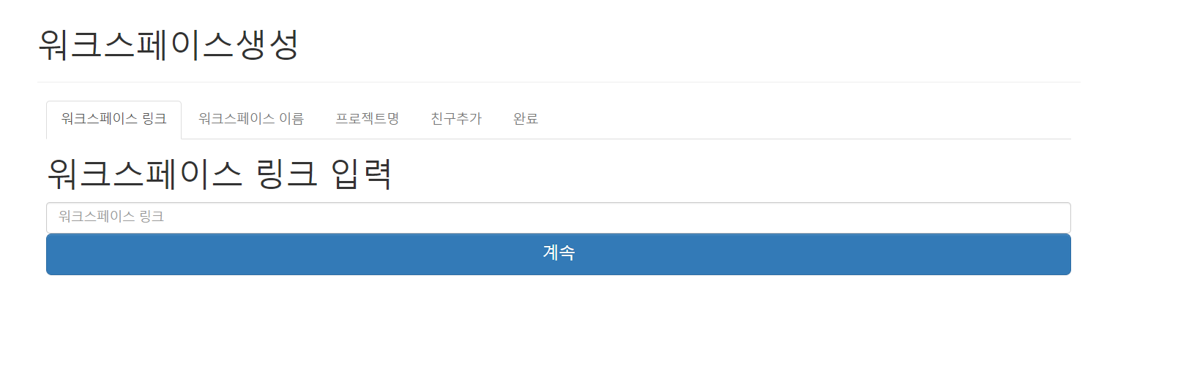
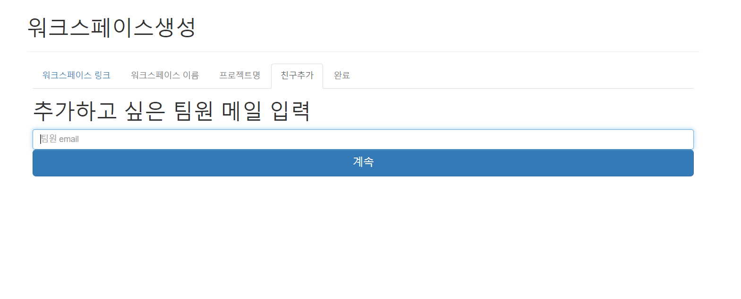
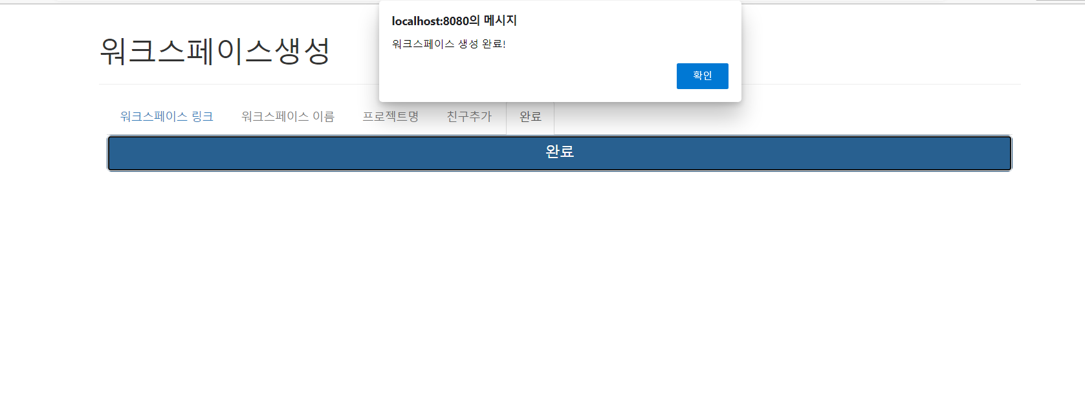
화면구성
07
워크스페이스 생성

Slide 32
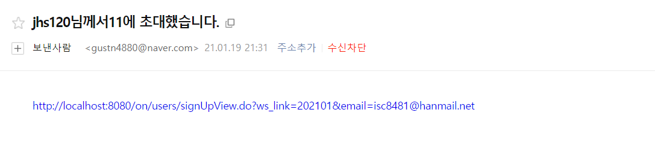
화면구성
07
워크스페이스 생성시 이메일 확인

Slide 33
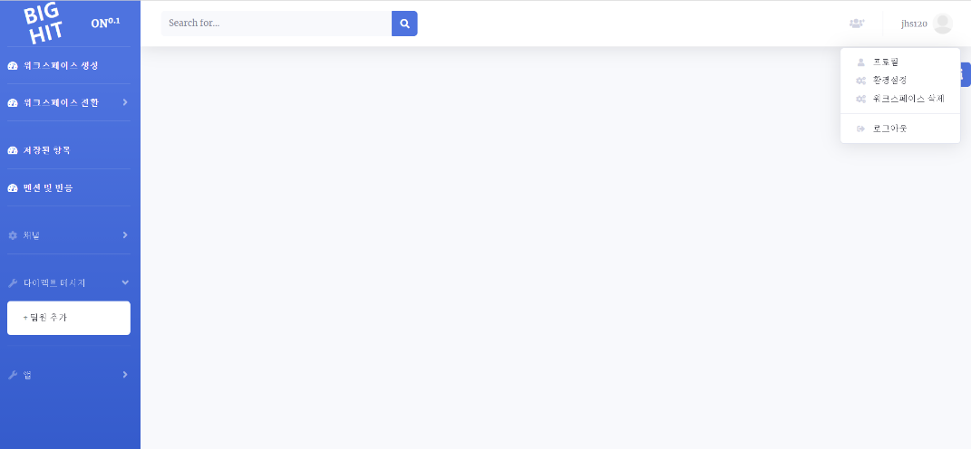

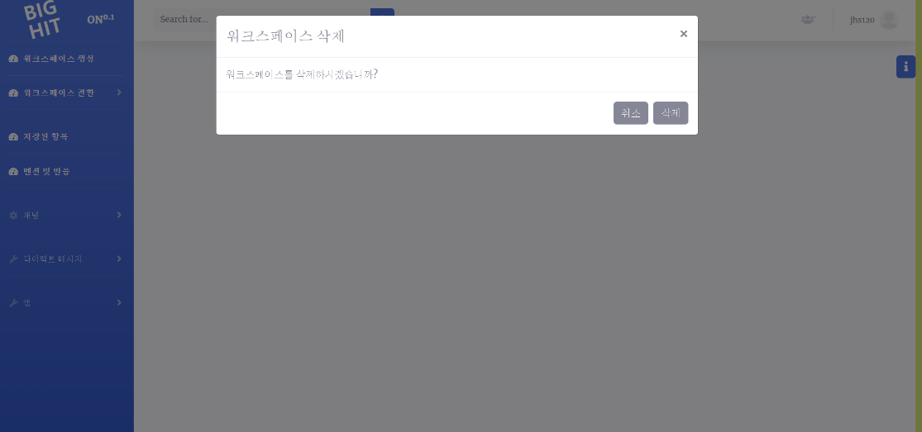
화면구성
07
워크스페이스 삭제
워크스페이스 삭제시, 워크스페이스 생성한 유저만 삭제할 수 있게

Slide 34
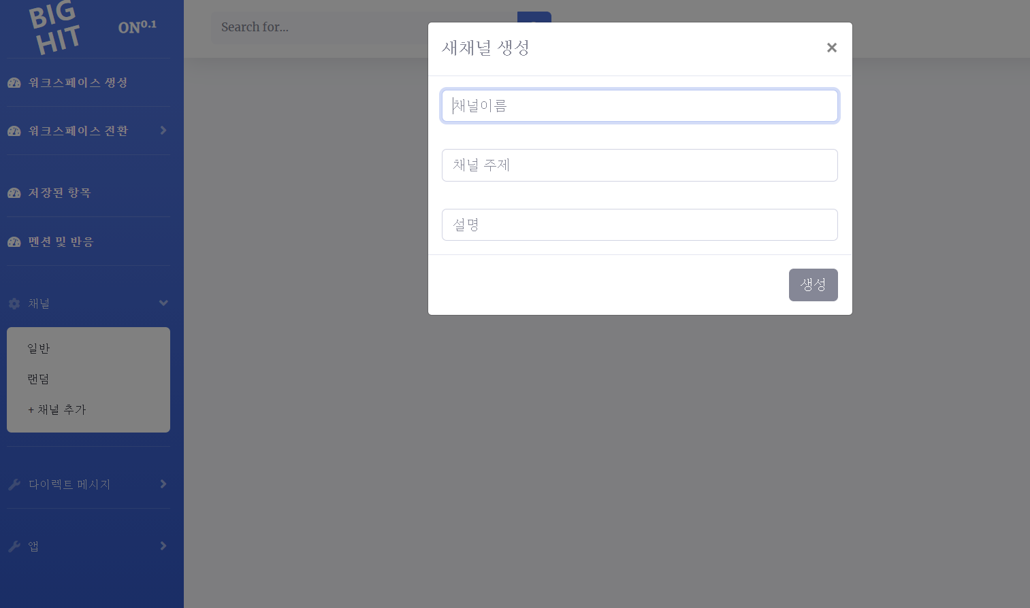
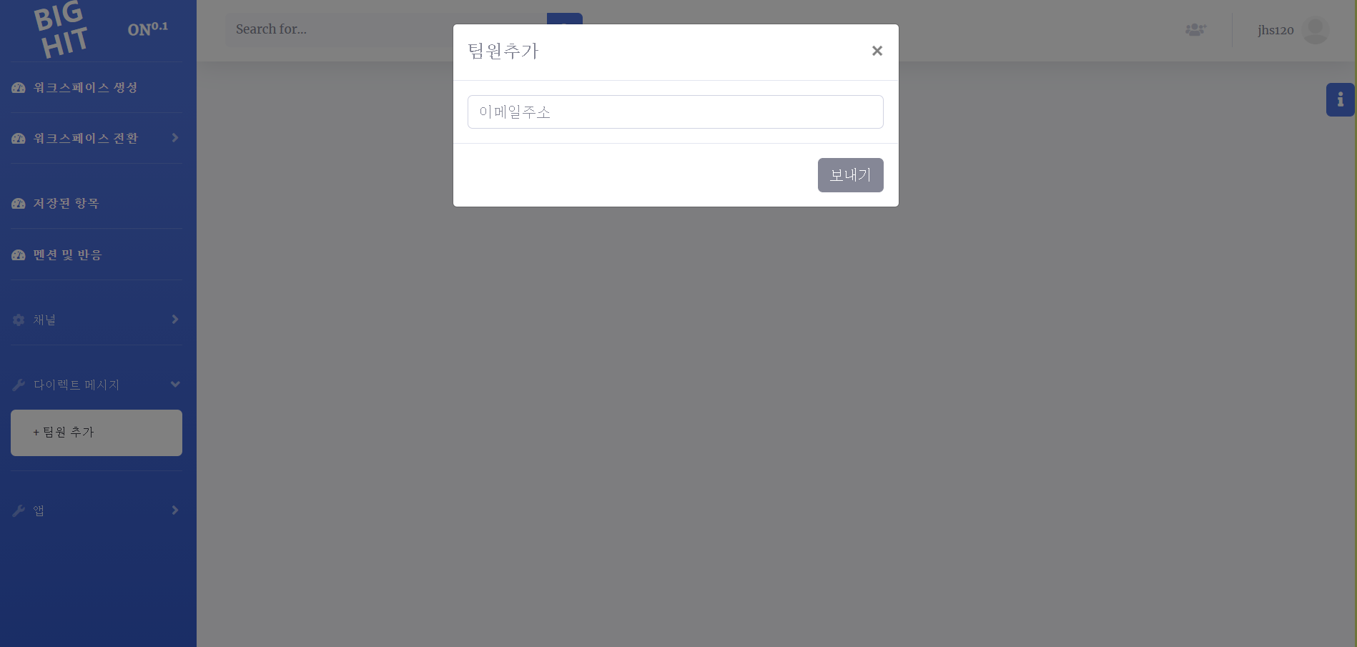
화면구성
07
채널추가, 팀원 추가 (메일 보내기)

Slide 35
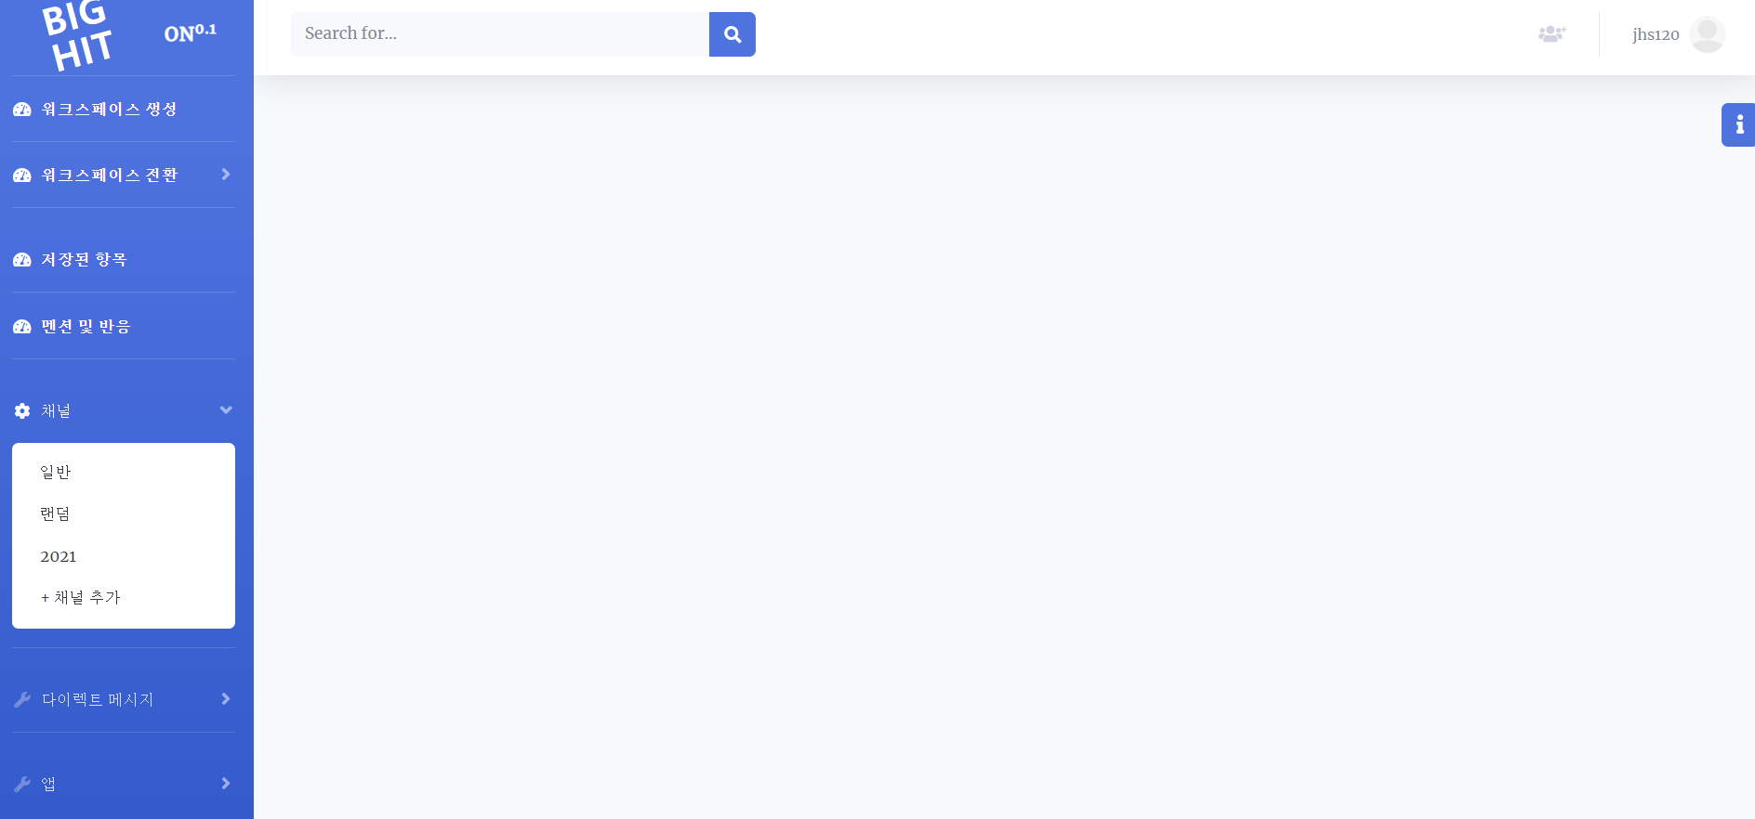
화면구성
07
채널변경

Slide 36
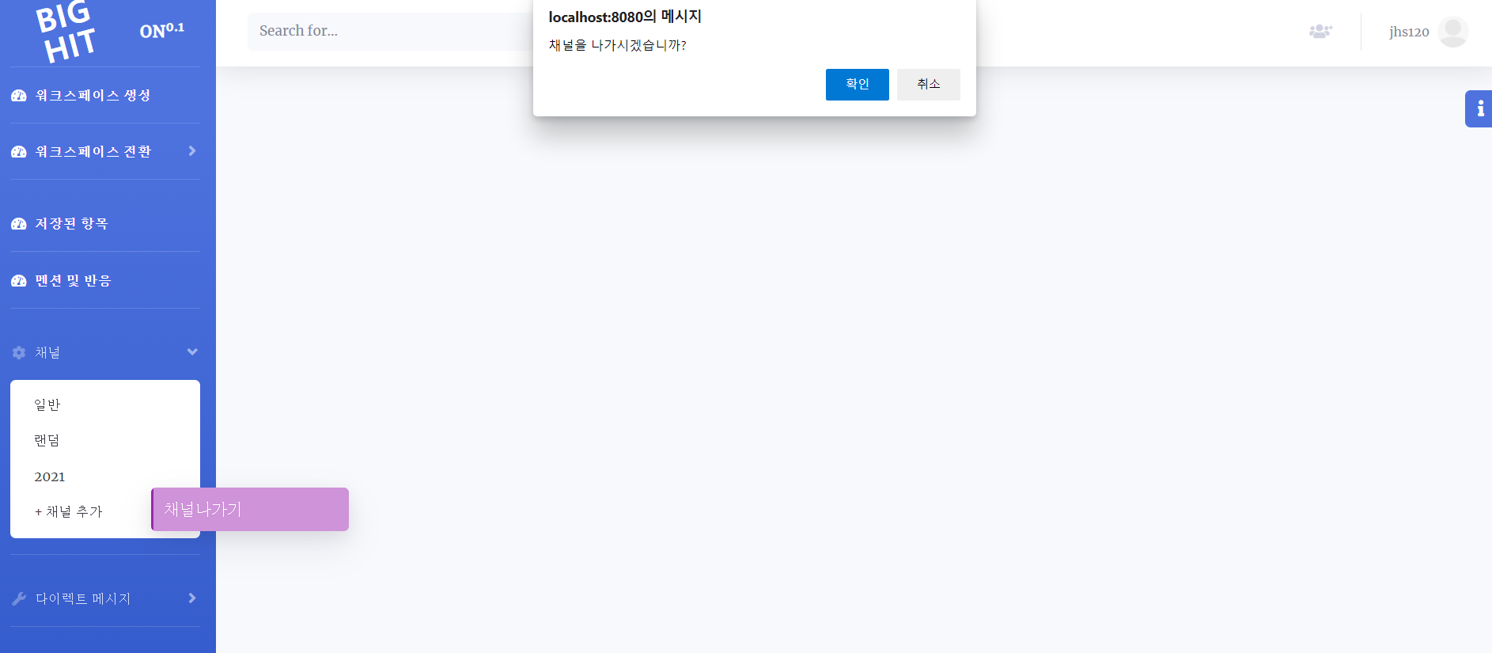
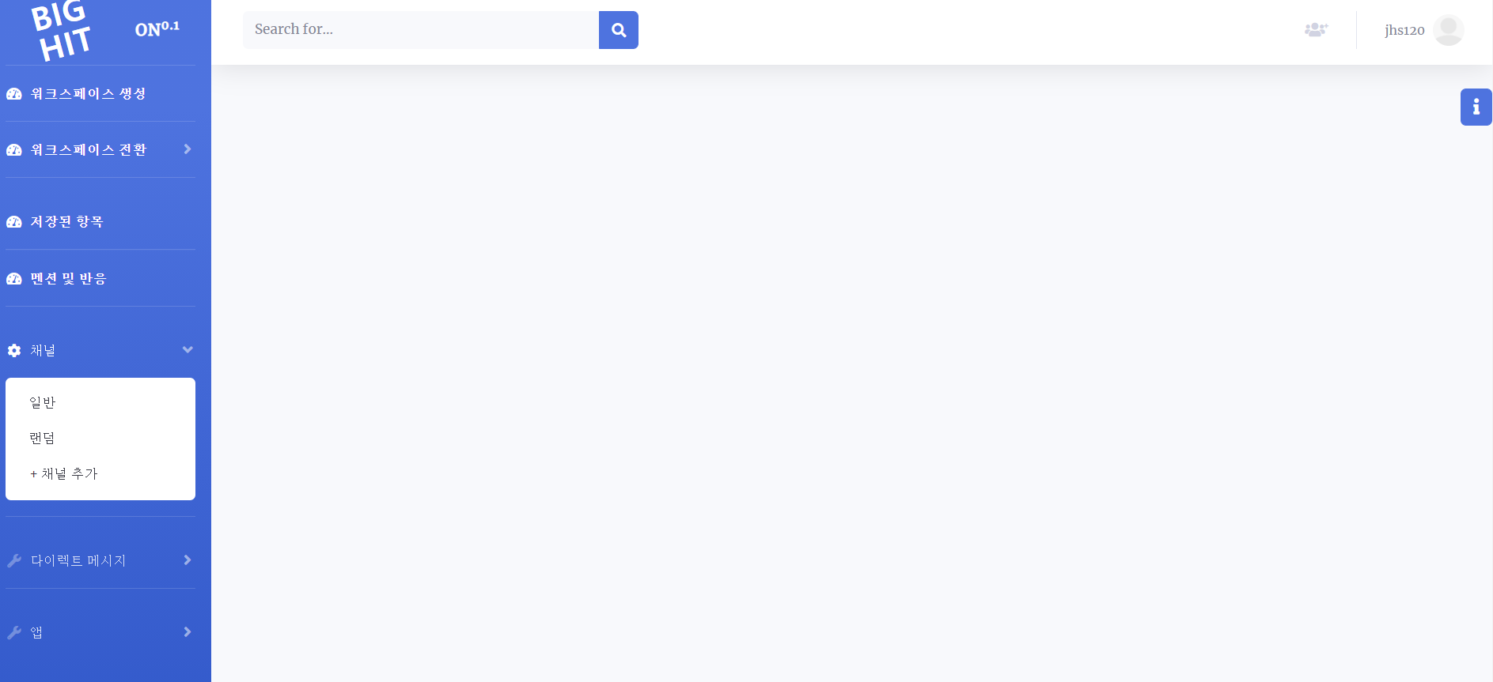
화면구성
07
채널나가기

Slide 37
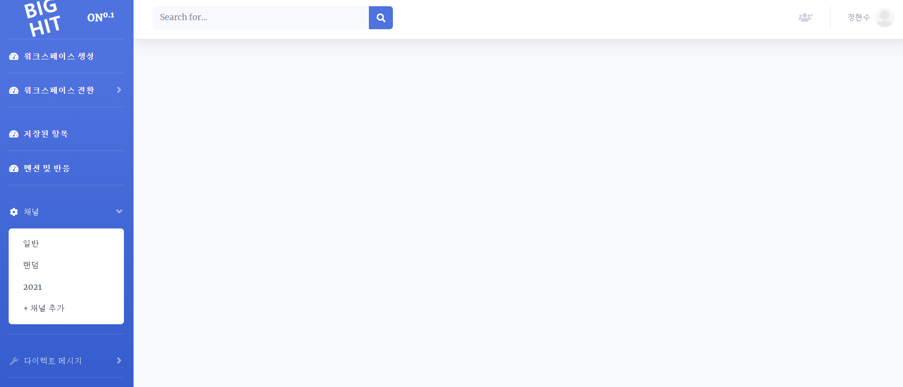
화면구성
07
채널나가기
채널나가기시 채널 나간 유저만 채널 없어짐

Slide 38
08
시연

Slide 39
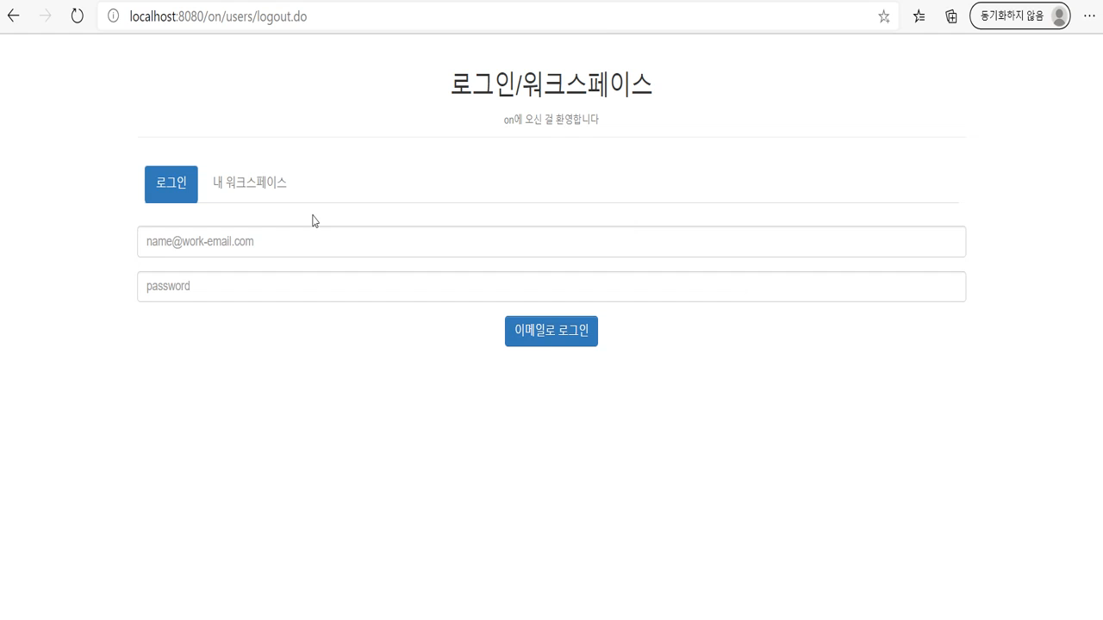
시연
08
워크스페이스, 채널

Slide 40
09
Q & A

Slide 41
Thank you.

